Slide 1
ПАСПОРТ
Единой дежурно-диспетчерской службы
Прокопьевского муниципального округа
Кемеровской области – Кузбасса

Slide 2
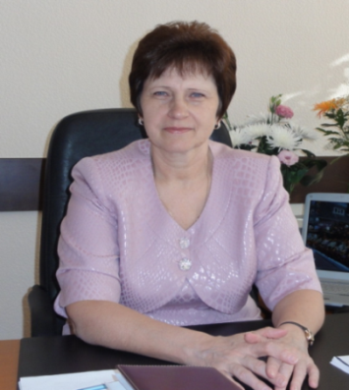
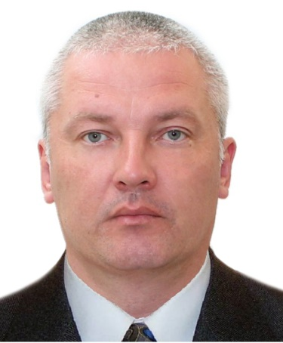
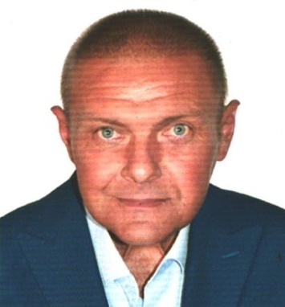
РУКОВОДСТВО МУНИЦИПАЛЬНОГО ОБРАЗОВАНИЯ И ЕДДС
Глава Прокопьевского муниципального округа –
председатель КЧС и ПБ Прокопьевского муниципального округа
Шабалина Наталья Григорьевна
тел: 8 (3846) 62-12-14
Начальник отдела ГО и ЧС администрации
Прокопьевского муниципального округа
Соловей Алексей Сергеевич
тел: 8 (3846) 62-37-40
Начальник ЕДДС Прокопьевского муниципального округа
Чуприков Максим Аркадьевич
тел: 8 (3846) 69-50-20
2
Notes:
2
2

Slide 3
КРАТКАЯ ХАРАКТЕРИСТИКА
ПРОКОПЬЕВСКОГО МУНИЦИПАЛЬНОГО ОКРУГА
Муниципальное образование | Территория (Га) | Население (тыс.чел) | В т.ч.сельское (тыс.чел) | Муниципальные образования (сельсоветы) | Города (ПГТ) | Населенные пункты (села, деревни) | Плотность населения на 1 кв. км | Городское насел. %
Прокопьевский муниципальный округ | 344996 | 29,897 | 29,897 | 10 | - | 75 | 8,72 | 0
Адрес администрации: 653033, г. Прокопьевск, пр.Гагарина, 1в. Координаты: 54° 52’ 59" СШ (54.6567) 86° 43’ 00" ВД (86.1737) Адрес электронной почты: adm-prokop-rn@ako.ru, go4capr@mail.ru Телефон: 8 (3846) 62-12-14 Факс: 8 (3846) 62-21-67
Потенциально опасные объекты: химически опасных – 1;
взрывопожароопасных – 36
ГУ МЧС
Социально значимые объекты/в том числе с круглосуточным пребыванием людей:
общеобразовательные школы – 19
школа - интернат – 1/1
детский дом – 1/1
детские сады – 15
специальная (коррекционная) школа – 1/1
учреждения здравоохранения,из них:
больница муниципальная – 2
амбулатории – 8
фельдшерско-аптечный пункт – 39
учреждения культуры, из них:
дома культуры – 31
клубы – 12
библиотеки - 31
музеи – 1
объекты религиозного культа (храмы, монастыри, мечети) – 10
6ПСО ФПС ГПС ГУ МЧС России по КО-Кузбассу
КЧС и ПБ ПМО
ГОЧС ПМО
ЕДДС ПМО
Прокопьевский муниципальный округ образован в 1924 году.
Прокопьевский муниципальный округ входит в состав Кемеровской области – Кузбасса Сибирского федерального округа.
Округ расположен на западе Кемеровской области – Кузбасса. Граничит на севере с Гурьевским муниципальным округом и Беловским муниципальным округом, на юге и востоке с Новокузнецким муниципальным округом, на западе с Алтайским краем.
3
Notes:
3

Slide 4
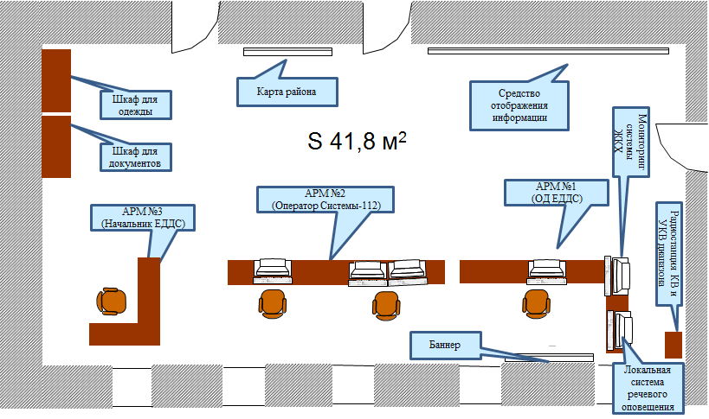
РАЗМЕЩЕНИЕ ЕДДС ПРОКОПЬЕВСКОГО МУНИЦИПАЛЬНОГО ОКРУГА
Адрес:
Российская Федерация, 653033,
Кемеровская область – Кузбасс,
г. Прокопьевск, пр. Гагарина, 6,
тел. 8 (3846) 62-24-93, 8 (3846) 69-50-20
ЕДДС Прокопьевского муниципального округа размещена
в здании МФЦ Прокопьевского муниципального округа
Общая площадь – 1144 кв. м.
Площадь зала ОДС – 41,8 кв. м.
Рабочее место председателя КЧС

Slide 5
ЧИСЛЕННОСТЬ ДИСПЕТЧЕРСКОГО СОСТАВА ЕДДС ПРОКОПЬЕВСКОГО МУНИЦИПАЛЬНОГО ОКРУГА
Штатная численность оперативных дежурных/ операторов ЦОВ (чел.) | Численность дежурной смены (чел.) | Заработная плата оперативных дежурных/ операторов ЦОВ (тыс. руб.) | Средняя зарплата в муниципальном округе (тыс. руб.) | Консолидированный бюджет городского округа (млн. руб.)
5/4 | 2 | 28,0/28,0 | 35,0 | 2767,5
5

Slide 6
ТЕХНИЧЕСКОЕ ОСНАЩЕНИЕ ЕДДС ПРОКОПЬЕВСКОГО МУНИЦИПАЛЬНОГО ОКРУГА
№ п/п | Средства связи и автоматизации управления, в том числе средства радиосвязи | Количество
1 | Радиостанция КВ диапазона | 1
2 | УКВ радиостанция стационарная | 1
Укомплектованность – 100 %
№ п/п | Оргтехника (компьютеры, принтеры, сканеры) | Количество
1 | АРМ начальника ЕДДС | 1
2 | АРМ зам. начальника ЕДДС по мониторингу и прогнозированию ЧС | -
3 | АРМ зам. начальника ЕДДС по управлению и средствам связи | -
4 | АРМ оперативного дежурного ЕДДС | 1
5 | АРМ диспетчера ЕДДС | 1
Укомплектованность - 100 %
№ п/п | Средства оповещения руководящего состава и населения | Количество
1 | Руководящий состав администрации оповещается через систему оповещения «PVR-4» | 1
2 | Население оповещается через аппаратуру П-166 ИТК ОС с запуском электросирен | 4
3 | Громкоговорители | 72
4 | Стойка циркулярного вызова, абонентов | -
5 | Используется звон колоколов церквей, с помощью громкоговорящих устройств установленных на автомобилях экстренных служб и гудков локомотивов, маневровых тепловозов, через теле- и радио-вещание, через громкоговорящую связь автовокзала и рынков городского округа, ХОО 1 ЛСО. | 3 соглашения с духовенством, 5 автомобилей с СГУ
Укомплектованность - 100 %
№ п/п | Система видеоконференцсвязи | Количество
1 | Видеотелефон | -
2 | АРМ ВКС | 1
Укомплектованность - 100 %
№ п/п | Средства регистрации (записи) входящих и исходящих переговоров, а также определения номера звонящего абонента | Количество
1 | Регистрация (записи) входящих и исходящих звонков | 2
2 | «PVR-4» | 1
3 | Устройство определения номера звонящего | 1
Укомплектованность - 100 %
№ п/п | Метеостанция | Количество
1 | Имеется | 1
Укомплектованность - 100 %
№ п/п | Приемник ГЛОНАСС или ГЛОНАСС/GPS | Количество
1 | Имеется | 1
Укомплектованность - 100 %
№ п/п | Абонент | Каналы связи
 |  | Прямой канал связи | МГТС | ВЦСС | Транкинговая связь | Спутниковая связь | Сотовая связь | Радиосвязь | Интернет | Интранет ЛВС МЧС России
1 | ЦУКС ГУ МЧС России по Кемеровской области – Кузбассу | + | + | - | - | - | + | + | + | +
2 | ЕДДС соседних муниципальных образований | - | + | - | - | - | + | + | + | -
3 | ДДС потенциально опасных объектов | - | + | - | - | - | + | - | + | -
4 | Объекты с массовым пребыванием людей | - | + | - | - | - | + | - | + | -

Slide 7
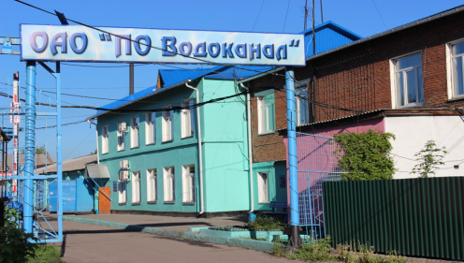
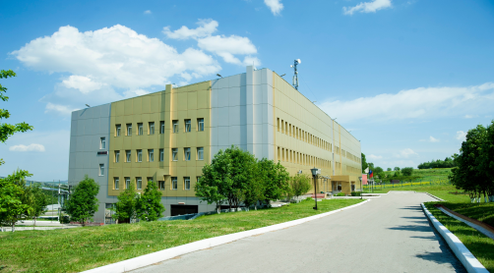
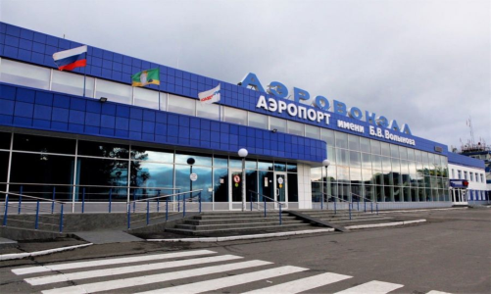
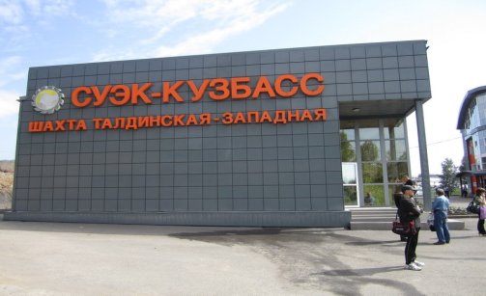
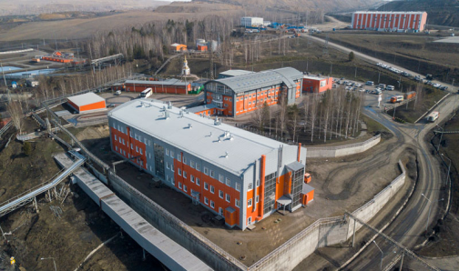
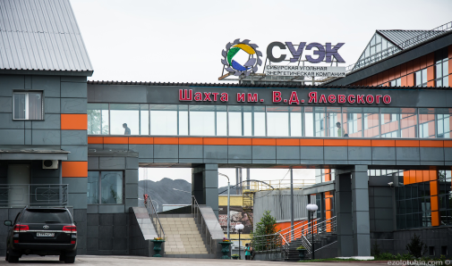
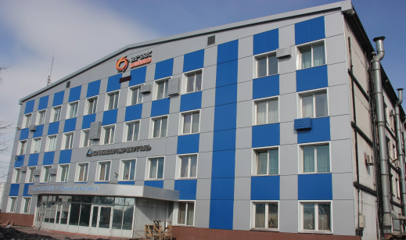
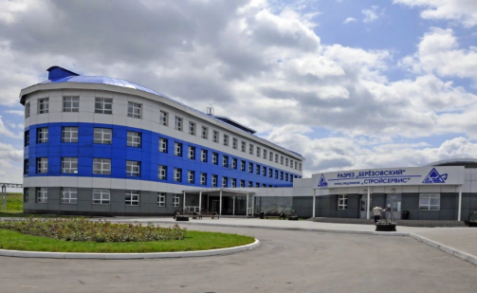
ПОТЕНЦИАЛЬНО ОПАСНЫЕ ОБЪЕКТЫ
Количество объектов
Общее количество | Потенциально-опасные | Социально-значимые | Критически-важные | Туристические маршруты
170 | 14 | 156 | 0 | 0
Из них химически-опасных объектов - 1
АО «ШУ «Талдинское - Южное» и
«ШУ «Талдинское – Кыргайское»
АО «СУЭК-Кузбасс» «ШУ «Талдинская – Западное» ПЕ шахта «Талдинская – Западная 1»
АО ПО «Водоканал»
ООО «АЭРОКУЗБАСС»
653000, г. Прокопьевск
пер. Артема, 7
653208, Прокопьевский МО,
с. Большая Талда стр. АБК «Шахта «Кыргайская»
653212, Прокопьевский МО,
Здание 7
653208, Прокопьевский МО,
с. Большая Талда
АО «СУЭК-Кузбасс» «ШУ «Талдинская – Западное» ПЕ шахта «Талдинская – Западная 2»
АО «СУЭК-Кузбасс» ПЕ шахта «им. В.Д. Ялевского»
ООО «Разрез Талдинский - Западный» и
АО «Талдинский угольный разрез»
ООО «Разрез Березовский
653208, Прокопьевский МО,
с. Большая Талда
653207, Прокопьевский МО,
с. Котино
653208, Прокопьевский МО,
с. Большая Талда
ул. Студенческая, 1а
653212, Прокопьевский МО,
п. Калачёво, ул. Мира,9
7

Slide 8
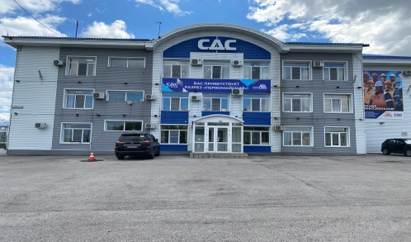
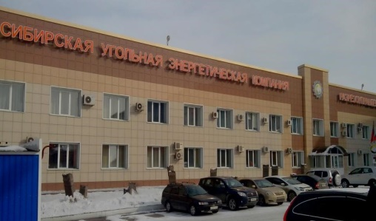
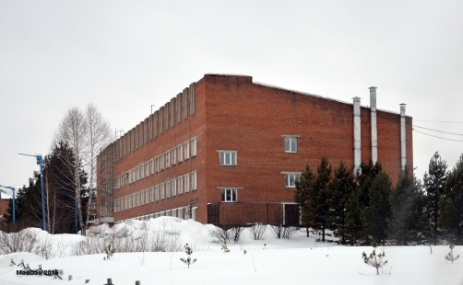
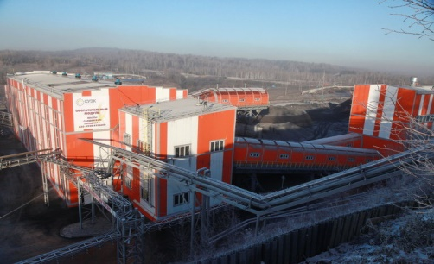
ПОТЕНЦИАЛЬНО ОПАСНЫЕ ОБЪЕКТЫ
ООО «Горнорудная компания Урала»
Разрез угольный «поле разреза Таежный»
АО «СУЭК Кузбасс»
ПЕ «Обогатительная фабрика»
АО «СУЭК - Кузбасс»
Разрезоуправление
ООО «ШУ «Майское»
653222, Прокопьевский МО,
п. Октябрьский.
пер. Школьный, 4
653208, Прокопьевский МО,
с. Большая Талда
653208, Прокопьевский МО,
с. Большая Талда,
ул. Вахрушева, 4
653208, Прокопьевский МО,
с. Большая Талда

Slide 9
СВЕДЕНИЯ О ЧРЕЗВЫЧАЙНЫХ СИТУАЦИЯХ,
ПРОИЗОШЕДШИХ НА ТЕРРИТОРИИ
ПРОКОПЬЕВСКОГО МУНИЦИПАЛЬНОГО ОКРУГА
В ПЕРИОД 2018 - 2022 ГОДЫ
В период 2018-2022 года на территории Прокопьевского муниципального округа чрезвычайных ситуаций не произошло:
техногенные ЧС – 0;
природные ЧС – 0;
биолого-социальные ЧС – 0.
9

Slide 10
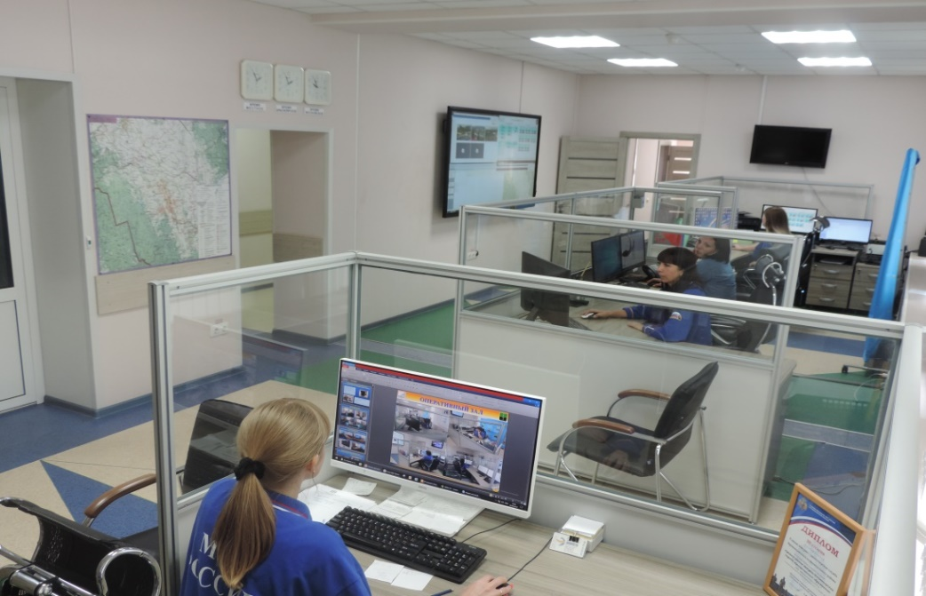
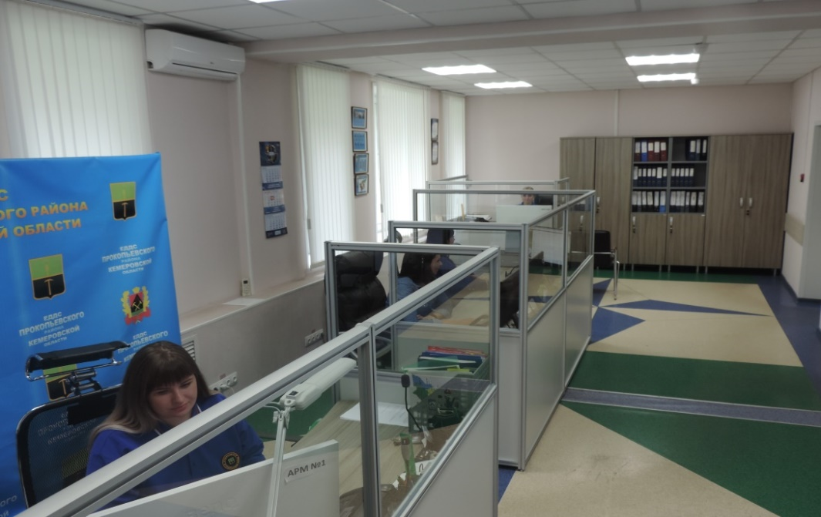
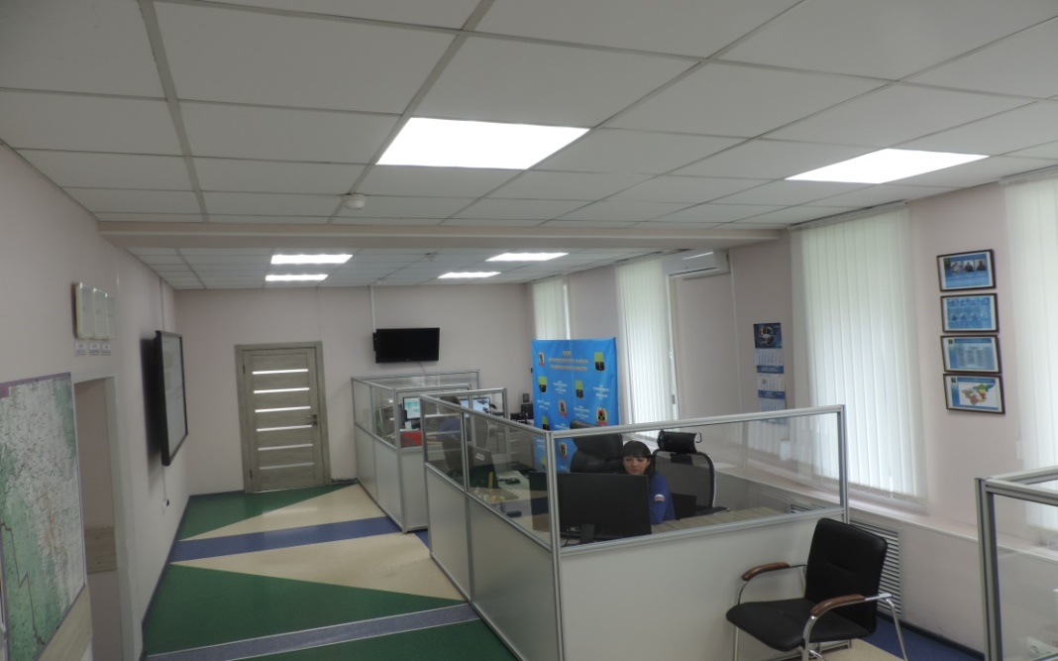
РАБОЧИЕ МЕСТА ПЕРСОНАЛА ДЕЖУРНОЙ СМЕНЫ
ЕДДС ПРОКОПЬЕВСКОГО МУНИЦИПАЛЬНОГО ОКРУГА
АРМ старшего оперативного дежурного ЕДДС
АРМ оперативного дежурного ЕДДС
Зал оперативного управления ЕДДС
Зал оперативного управления
Зал оперативного управления
10

